Slide 1

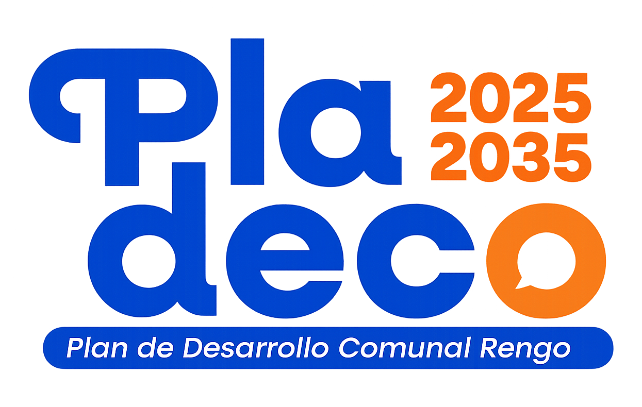
PLADECO 2025-2035 · Oficina Local de la Niñez
TU VOZ CONSTRUYE RENGO
Resultados del Diagnóstico Comunal de Infancia y Adolescencia
y la visión de Rengo al 2035
15.106
4.036
23%
21
NIÑOS, NIÑAS Y ADOLESCENTES
OPINIONES RECOGIDAS
DE LA POBLACIÓN COMUNAL
LOCALIDADES DEL TERRITORIO
Presentación al Consejo Consultivo Comunal de NNA · Abril 2026

Slide 2
Actualización del Plan de Desarrollo Comunal 2025 - 2035
Osvaldo Mañán Arce
Administrador Público, Licenciado en Ciencia Política en la Universidad de Talca.
Doctorado (c) Procesos e Instituciones Políticas de la Universidad Adolfo Ibáñez.
Diplomado en Gerencia Pública Estratégica UCh
omanan@munirengo.cl
Paula Ramírez Marambio
Planificador Urbano Puc, Licenciada en Ciencias Sociales.
Magister Desarrollo Urbano Puc.
ramirezmarambiop@gmail.com
Director: Daniel Castillo Campos - Secretaría de Planificación Comunal

Slide 3
Punto Inicial
¿Qué es un Plan de Desarrollo Comunal?
Planificación = Orden → Progreso = Desarrollo
El Plan de Desarrollo Comunal es un instrumento rector indicado en la Ley Orgánica Constitucional de Municipalidades, debe orientar el desarrollo de la comuna. Se cuenta con un lineamiento de planificación y gestión para que desarrollo comunal sea armónico y participativo (CEPAL, 2024).
De acuerdo con el Art. 7 de la mencionada normativa, el PLADECO “Contemplará las acciones orientadas a satisfacer las necesidades de la comunidad local y a promover su avance social, económico y cultural”. Las Municipalidades según el Art. 1 Inc. 2 tienen por finalidad satisfacer las necesidades de la comunidad local y asegurar su participación en el progreso económico, social y cultural de las respectivas comunas.
✓
La participación permite el progreso…
✓
De acuerdo al Art. 7 Inc. 2 de la LOCM “En la elaboración y ejecución del plan comunal de desarrollo, tanto el alcalde como el concejo deberán tener en cuenta la participación ciudadana y la necesaria coordinación con los demás servicios públicos que operen en el ámbito comunal o ejerzan competencias en dicho ámbito.”
1. Encuestas de Participación Ciudadana.
2. Entrevistas a los diversos actores locales (Funcionarios, Vecinos, Activistas, entre otros.).
3. Encuentros Participativos.
4. Entrevista a las Autoridades Comunales (Alcalde, Concejales, Consejeros Regionales, Sociedad Civil).

Slide 4
AGENDA
¿De qué vamos a conversar hoy?
Cuatro miradas sobre Rengo: nuestro presente, nuestras voces y nuestro futuro
01
RENGO HOY
Quiénes somos, dónde vivimos, cómo es nuestra comuna
02
LO QUE OPINAN LOS NNA
4.036 voces sobre derechos, participación, seguridad y bienestar
03
PLADECO 2025-2035
El plan que construimos para los próximos 10 años de Rengo
04
PROYECCIÓN AL 2035
La comuna que soñamos: visión, compromisos y desafíos
I. MUNICIPALIDAD DE RENGO · PLADECO 2025-2035 · Oficina Local de la Niñez
Rengo · 2026

Slide 5
01 · RENGO HOY
Somos parte de Rengo
23 de cada 100 personas que viven en Rengo son niños, niñas o adolescentes
66.235
15.106
858 km²
21
Habitantes en Rengo
Niños, niñas y adolescentes
Extensión territorial
Unidades vecinales
¿CÓMO SOMOS?
¿DÓNDE VIVIMOS?
9 unidades vecinales urbanas (Rengo centro, Rosario centro, Rienci...) 12 localidades rurales (Apalta, Naicura, Esmeralda, Chanqueahue...)
Una comuna donde lo urbano y lo rural se entrelazan.
7.647 NNA hombres (51%) 7.459 NNA mujeres (49%) 1.972 personas pueblos originarios (Mapuche 89,8%)
I. MUNICIPALIDAD DE RENGO · PLADECO 2025-2035 · Oficina Local de la Niñez
Rengo · 2026

Slide 6
01 · RENGO HOY
Los NNA de Rengo, en detalle
Distribución por edad y sexo · Total: 15.106 NNA (0-18 años)
TENDENCIA NACIONAL
1,54
hijos por mujer
La población infantil disminuye paulatinamente.
A mayor edad, más NNA en Rengo: hoy hay más adolescentes que niños/as pequeños.
Índice de Infancia MIDEPLAN: 0,18
I. MUNICIPALIDAD DE RENGO · PLADECO 2025-2035 · Oficina Local de la Niñez
Rengo · 2026

Slide 7
02 · LO QUE OPINAN LOS NNA
Escuchamos a 4.036 niños, niñas y adolescentes
La encuesta más grande hecha a NNA en la historia de Rengo
LA ENCUESTA EN NÚMEROS
¿SOBRE QUÉ LES PREGUNTAMOS?
4.036
estudiantes participaron
Salud y bienestar
Salud mental, sexualidad, consumo
49,6%
cobertura del universo NNA
Derechos y participación
Conocimiento, escucha, espacios
9 a 17 años
rango etario consultado
Seguridad y violencia
27 colegios
municipales encuestados
Barrio, hogar, escuela, bullying
Discriminación
+ 21
educadoras de párvulos
Causas, lugares, frecuencia
Trabajo infantil
1 focus group
intersectorial por eje
Temporada agrícola, horas, edades
I. MUNICIPALIDAD DE RENGO · PLADECO 2025-2035 · Oficina Local de la Niñez
Rengo · 2026

Slide 8
02 · LO QUE OPINAN LOS NNA
¿Conocemos nuestros derechos?
Resultados de la encuesta a 4.036 NNA · Convención sobre los Derechos del Niño
EL DERECHO MÁS VALORADO POR NOSOTROS
"Tener una familia"
31,4% de los NNA lo eligió como su derecho más importante.
TEMAS QUE NOS INTERESAN
Resolución de conflictos familiares
37,2%
Sexualidad
30,9%
Participación juvenil
16,6%
Multiculturalidad
15,3%
I. MUNICIPALIDAD DE RENGO · PLADECO 2025-2035 · Oficina Local de la Niñez
Rengo · 2026

Slide 9
02 · LO QUE OPINAN LOS NNA
¿Nos escuchan en Rengo?
La participación es un derecho. Esto es lo que pensamos los NNA.
71,4%
59,9%
40,1%
Identifican espacios de participación
Reconocen instancias municipales de escucha
Considera insuficientes los canales del municipio
¿QUIÉN NOS ESCUCHA?
NUESTRO ESPACIO PROPIO
53% se siente escuchado por su familia 31,5% por sus amigos/as 155 NNA declaran no ser escuchados por nadie
Consejo Consultivo Comunal de NNA
+16 años de trayectoria · 28 integrantes activos Plan de trabajo propio y participación en decisiones comunales.
I. MUNICIPALIDAD DE RENGO · PLADECO 2025-2035 · Oficina Local de la Niñez
Rengo · 2026

Slide 10
02 · LO QUE OPINAN LOS NNA
Seguridad: ¿dónde nos sentimos a salvo?
Datos sensibles que la comuna debe enfrentar con prioridad
79%
61,9%
24,4%
30,1%
Se siente más seguro en su CASA
Identifica el BARRIO como inseguro
Sufrió alguna forma de violencia
Bullying (víctima o testigo)
TIPOS DE VIOLENCIA SUFRIDA
TAMBIÉN NOS PASA QUE...
Psicológica
12,3%
30% sufrió discriminación en el colegio (causa principal: apariencia física, 27,8%) 33,1% realizó trabajo remunerado, sobre todo en temporada agrícola 13,5% declaró consumo de sustancias ilícitas
Física
9,8%
Sexual
2,1%
Prefirió no responder
10,7%
I. MUNICIPALIDAD DE RENGO · PLADECO 2025-2035 · Oficina Local de la Niñez
Rengo · 2026

Slide 11
02 · LO QUE OPINAN LOS NNA
Nuestra educación: los datos
Cobertura escolar por nivel · Comuna de Rengo 2025
LECTURA CRÍTICA
95% en básica: nuestro mayor logro 47% en preescolar: brecha crítica en estimulación temprana 15% egreso superior: solo 1 de cada 7 NNA termina sus estudios universitarios La escolaridad promedio en Rengo (9,5 años) sigue por debajo del promedio nacional (12 años).
I. MUNICIPALIDAD DE RENGO · PLADECO 2025-2035 · Oficina Local de la Niñez
Rengo · 2026

Slide 12
02 · LO QUE OPINAN LOS NNA
Salud mental: la brecha más urgente
La principal preocupación detectada por el Diagnóstico Comunal 2025
! ALERTA INSTITUCIONAL
Déficit crítico de profesionales especializados, listas de espera extensas y alta rotación interrumpen procesos terapéuticos de los NNA
i
74,5%
·
39,8%
!
155
NNA recibió información sobre salud mental (encuesta)
consulta primero con la figura materna ante problemas
NNA declararon no ser escuchados por NADIE
I. MUNICIPALIDAD DE RENGO · PLADECO 2025-2035 · Oficina Local de la Niñez
Rengo · 2026

Slide 13
02 · LO QUE OPINAN LOS NNA
Nuestros derechos en 4 ejes
Convención sobre los Derechos del Niño · Resumen del Diagnóstico Comunal
SUPERVIVENCIA
DESARROLLO
Salud, alimentación, vivienda
Educación, juego, cultura
+
Chile Crece Más, red CESFAM
+
95% cobertura básica · Casa de la Cultura
!
Salud mental: lista de espera + falta de psicólogos
!
Solo 47% en preescolar · oferta recreativa centralizada
PROTECCIÓN
PARTICIPACIÓN
Vida libre de violencia
Información, opinión, voz
+
OLN operando desde dic-2024 · red SPE diversificada
+
CCCNNA con +16 años · 71% identifica espacios
!
1.182 denuncias VIF en 2024 · 841 NNA en SPE
!
40,1% no percibe canales municipales reales
I. MUNICIPALIDAD DE RENGO · PLADECO 2025-2035 · Oficina Local de la Niñez
Rengo · 2026

Slide 14
02 · ENCUESTA ONLINE NNA
Encuesta online a NNA · Diagnóstico Participativo
21 niños, niñas y adolescentes participaron desde 8 localidades de la comuna
21
14-18
8
52% / 48%
Respondientes en línea
Rango etario predominante (62%)
Localidades representadas
Hombres / Mujeres
¿DE DÓNDE VIENEN?
¿DE QUÉ COLEGIOS?
Rengo Urbano
43%
Liceo Luis Urbina Flores 33% Esc. Vicente Huidobro 14% · Liceo Bicentenario Oriente 14% Liceo Industrial 10% Y 7 establecimientos más representados (1 NNA por colegio).
Chanqueahue
14%
Rosario
14%
Esmeralda
10%
Otras (Portezuelo, Los Gomeros, Lo de Lobo…)
19%
I. MUNICIPALIDAD DE RENGO · PLADECO 2025-2035 · Oficina Local de la Niñez
Rengo · 2026

Slide 15
02 · ENCUESTA ONLINE NNA
¿Qué priorizan los NNA para el PLADECO?
Las cinco áreas más mencionadas por los NNA encuestados online
IDENTIDAD LOCAL
48%
siente identidad local FUERTE
pero 33% responde "no lo sé"
¿NOS ESCUCHAN LOS ADULTOS?
67%
responde "A VECES"
Solo 24% siente escucha permanente
I. MUNICIPALIDAD DE RENGO · PLADECO 2025-2035 · Oficina Local de la Niñez
Rengo · 2026

Slide 16
02 · ENCUESTA ONLINE NNA
Violencia escolar y calidad de vida en Rengo
Datos sensibles que la encuesta online confirma y profundiza
76%
71%
2.9/5
38%
Vio o vivió violencia en su colegio
Acudiría a profesor/inspector
Califica a Rengo como lugar para vivir
Inseguridad por consumo alcohol/drogas
TIPOS DE VIOLENCIA ESCOLAR (REPORTE ONLINE)
CÓMO HA CAMBIADO RENGO (PASADO vs HOY)
Peleas físicas
29%
52% siente que el barrio sigue IGUAL 24% cambió para mejor · 14% para peor Limpieza barrio: 67% aceptable · 24% sucio
Burlas o acoso verbal
24%
Aislamiento o exclusión
24%
Ciberacoso (redes sociales)
10%
I. MUNICIPALIDAD DE RENGO · PLADECO 2025-2035 · Oficina Local de la Niñez
Rengo · 2026

Slide 17
02 · ENCUESTA ONLINE NNA
El dato más potente: 100% quiere participar
Los 21 NNA respondieron SÍ a "¿Te gustaría participar en proyectos comunales?"
100%
Quiere participar en proyectos comunales
43% en su colegio · 33% en la municipalidad · 24% en su barrio
SUEÑOS PARA RENGO 2035
TRANSPORTE QUE SUEÑAN
MENSAJES AL ALCALDE
"Más verde" "Más unido" "Más feliz" "Más moderno" "Más participativo"
71%
"Escuchar a los jóvenes" "Apoyar proyectos escolares" "Más espacios
para nosotros"
Bus gratuito
14% tren · 10% bici eléctrica
Movilidad pública y sostenible
I. MUNICIPALIDAD DE RENGO · PLADECO 2025-2035 · Oficina Local de la Niñez
Rengo · 2026

Slide 18
03 · PLADECO 2025-2035
El plan que construimos para Rengo
6 ejes estratégicos · 32 objetivos · 225 acciones · 200 políticas comunales
01
Desarrollo Social y Comunitario
02
Desarrollo Económico y Productivo
03
Ordenamiento Territorial y Medio Ambiente
54 acciones
18 acciones
14 acciones
04
Servicios Públicos e Infraestructura
05
Cultura, Deporte e Identidad Local
06
Gestión Municipal y Gobernanza
51 acciones
30 acciones
47 acciones
I. MUNICIPALIDAD DE RENGO · PLADECO 2025-2035 · Oficina Local de la Niñez
Rengo · 2026

Slide 19
03 · PLADECO 2025-2035
Compromisos del PLADECO con la infancia
Lo que vamos a hacer por los NNA en los próximos 10 años
✓
Salud mental para NNA
✓
Cobertura preescolar
Más profesionales, intervención preventiva en colegios, articulación con red regional.
Subir del 47% al 65% al 2030. Más cupos en jardines de JUNJI, INTEGRA y DAEM.
✓
Espacios públicos seguros
✓
Prevención de violencia
Recuperar plazas, multicanchas y áreas verdes en todas las localidades urbanas y rurales.
Talleres de parentalidad positiva, fortalecimiento OLN-SPE, habilidades blandas en colegios.
✓
Voz protagónica de los NNA
✓
Cierre de brecha rural
Fortalecer el CCCNNA, abrir mecanismos de consulta juvenil en cada decisión comunal.
Conectividad, transporte y equipamiento social en las 12 localidades rurales.
I. MUNICIPALIDAD DE RENGO · PLADECO 2025-2035 · Oficina Local de la Niñez
Rengo · 2026

Slide 20
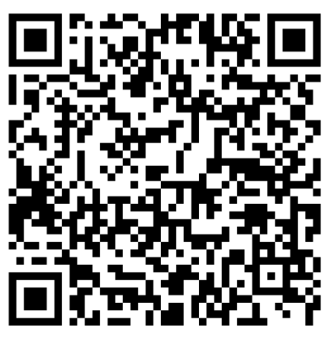
03 · PLADECO 2025-2035
Compromisos en cifras: la matriz para NNA
Análisis de la Matriz PLADECO (formato SUBDERE) filtrada por acciones que impactan a la infancia
59
Acciones explícitamente orientadas a niños, niñas y adolescentes
Equivalente al 26% del total de 225 acciones del PLADECO 2025-2035 · + 82 acciones adicionales con impacto indirecto en NNA (cultura, deporte, espacio público)
ÁREAS PROGRAMÁTICAS PRINCIPALES
Salud, Recreación y Bienestar Social
18
Cultura y Turismo
14
Deportes
14
Educación y Capacitación
12
Seguridad Pública y Espacios Pub.
8
Innovación y Modernización Municipal
6
I. MUNICIPALIDAD DE RENGO · PLADECO 2025-2035 · Oficina Local de la Niñez
Rengo · 2026

Slide 21
03 · PLADECO 2025-2035
Acciones estrella para los NNA
Selección de 6 iniciativas concretas extraídas de la Matriz PLADECO (formato SUBDERE)
SALUD MENTAL
C
CONVIVENCIA
C
SEGURIDAD
C
Apoyo Psicológico en Escuelas
Política Comunal de Convivencia Educativa "Mejor Comunidad"
Programa de Seguridad Digital para Niños y Adolescentes
Fortalecer dotación de profesionales de salud mental en establecimientos educacionales, programa de detección temprana y derivación oportuna.
Estrategia comunal de convivencia escolar, prevención de violencia y mediación. Responde al 76% que vio violencia en colegio.
Educación en seguridad digital en los 32 establecimientos: ciberbullying, grooming, uso responsable de redes sociales.
DEPORTE
C
PARENTALIDAD
M
INFRAESTR.
L
Escuelas Deportivas de Verano e Invierno
Escuela Empoderamiento para Padres
El Guerrero de Rengo: Complejo Deportivo Multifuncional
Escuelas municipales para NNA de 6 a 17 años en Rengo Urbano, Rosario y localidades rurales. Fútbol, básquet, atletismo, natación.
Talleres de parentalidad positiva. Responde al diagnóstico: 58,7% de apoderados sin herramientas adecuadas.
Estudio, diseño y postulación de complejo con canchas techadas, gimnasio, piscina temperada, salas multiuso para toda la comunidad.
Plazos: C = Corto (2025-2028) · M = Mediano (2028-2032) · L = Largo (2032-2035)
I. MUNICIPALIDAD DE RENGO · PLADECO 2025-2035 · Oficina Local de la Niñez
Rengo · 2026

Slide 22
03 · PLADECO 2025-2035
¿Quién, cómo y con qué? Implementación
Articulación intersectorial y arquitectura financiera de los compromisos NNA
RESPONSABLES MUNICIPALES
FUENTES DE FINANCIAMIENTO
SECPLAN + DOM
10 acciones
Municipal (recursos propios)
9 acc.
Oficina Turismo + SECPLAN + DIDECO + OLN
7 acciones
FNDR + MINVU + Municipal
5 acc.
Depto. Salud Municipal
5 acciones
Municipal + IND + Privados
4 acc.
DAEM (Educación Municipal)
4 acciones
Municipal + MINSAL + Servicio Salud
3 acc.
Depto. Deportes
4 acciones
Municipal + SUBDERE
3 acc.
DIDECO + OMIL
3 acciones
Municipal + SPD + FNDR (Seguridad)
3 acc.
METAS MEDIBLES PARA LA INFANCIA AL 2028 / 2035
Cobertura preescolar
Apoyo psicosocial escolar
Acciones NNA ejecutadas
Inversión rural NNA
LB 2024 → 2028 → 2035
LB 2024 → 2028 → 2035
LB 2024 → 2028 → 2035
LB 2024 → 2028 → 2035
47% → 65% → 75%
Parcial → 32 establ. → 32 establ.
0 → 27 (corto) → 59 (total)
Baja → +30% anual → +50% anual
I. MUNICIPALIDAD DE RENGO · PLADECO 2025-2035 · Oficina Local de la Niñez
Rengo · 2026

Slide 23
ILUSTRE MUNICIPALIDAD DE RENGO · PLADECO 2025-2035
04 · PROYECCIÓN AL 2035
La comuna que soñamos al 2035
Cuatro apuestas estructurales que orientarán a Rengo durante la próxima década
COMUNA INCLUSIVA
COMUNA SOSTENIBLE
Sin niño/a postergado. Cierre de brechas urbano-rurales y atención prioritaria a NNA, adultos mayores y migrantes.
Ordenamiento territorial responsable, agua segura, energía limpia y patrimonio agrícola protegido.
COMUNA PARTICIPATIVA
COMUNA INNOVADORA
Decisiones con la voz de los NNA, juntas vecinales y organizaciones. Gobierno abierto y transparente.
Educación de calidad, oportunidades laborales, turismo y cultura como motor de desarrollo local.
I. Municipalidad de Rengo · PLADECO 2025-2035 · Visión 2035

Slide 24
CIERRE · PLADECO 2025-2035 · Oficina Local de la Niñez
TU VOZ
IMPORTA · CONSTRUYE · TRANSFORMA
Las decisiones que se toman en Rengo afectan tu vida.
La diferencia es que ahora vamos a tomarlas escuchándote.
PARTICIPA
CONÉCTATE
CONSTRUYE
Postula al CCCNNA y opina en tu colegio
Visita la Oficina Local de la Niñez
Sé parte del Rengo que soñamos al 2035
GRACIAS
I. Municipalidad de Rengo · PLADECO 2025-2035 · Oficina Local de la Niñez · Abril 2026

